Slide 1

대학생 키우기
TEAM GAME
김준환 201333520
김정현 201433760
전서현 201533853

Slide 2




김준환 팀장
프로그래밍
김정현 팀원
기획
문서
그래픽 보조
전서현 팀원
사운드
그래픽
프로그래밍
Team GAME

Slide 3


게 임
소 개
시 놉
시 스
이제 막 대학교에 입학한 주인공
대학 생활을 어떻게 했는지에 따라 미래가 바뀌게 되는데… ….
과연 주인공의 미래는 어떻게 될까?
Team GAME

Slide 4

게 임
소 개
장 르
플 랫 폼
타 겟 층
미니게임 기반 시뮬레이션 2D 게임
모바일 (Android OS)
10대 후반 ~ 20대 초중반
∵ 대학 생활 주제로 쉽게 공감을 얻을 수 있음
Team GAME

Slide 5




개 발
환 경
프로젝트
개 발
환 경
Unity (2017.3.1f)
Visual Studio 2017
Medibang Paint Pro
Clip Studio Paint
Team GAME

Slide 6
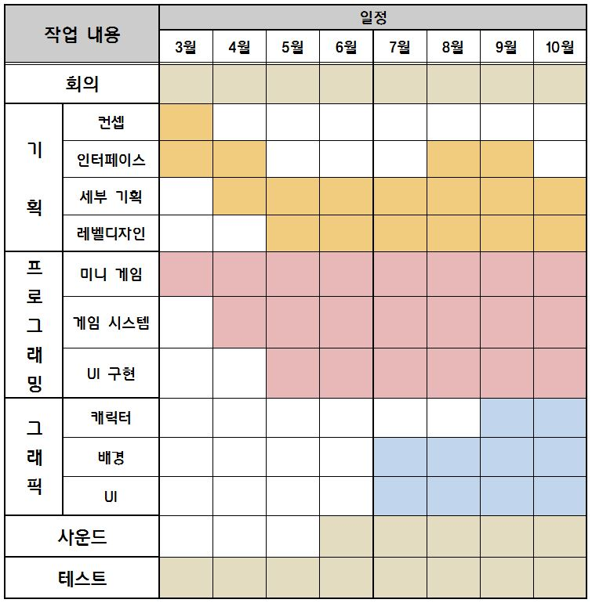
개 발
일 정
프로젝트
개 발
일 정
Team GAME

Slide 7



벤 치
마 킹
하나의 수치가 증가하면 다른 수치가 감소
레인즈 시리즈
타 게임
참 고
부 분
육성 시뮬레이션 장르의 대표적인 게임
프린세스 메이커 시리즈
여러 개의 미니 게임
Team GAME
액션퍼즐패밀리

Slide 8





특 징
대 학 생
키 우 기
차 별 점
스마트폰 컨셉
문자메시지 형태의 게임 로그
멀티 엔딩
플레이 결과에 따른 10가지의 엔딩
다양한 미니게임
5종류의 미니게임
Team GAME

Slide 9
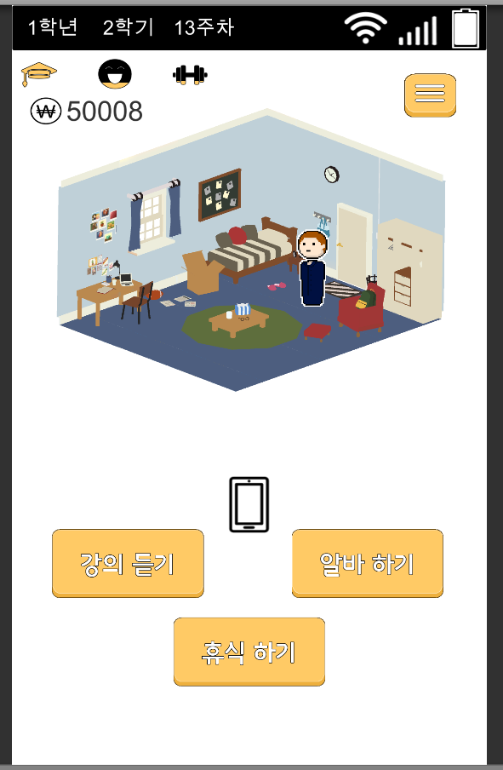

정신력
체력
메 인
화 면
배터리 잔량 표시
플레이 시점
성적
퀵메뉴
설정 변경
자세한 캐릭터 정보 확인
엔딩 목록
제작자
게임 종료
메 인
화 면
설 명
돈
스마트폰 버튼
활동 완료 후 결과 확인용
강의 듣기 버튼
알바 하기 버튼
전공 필수 (3학점)
전공 선택 (3학점)
교양 (2학점)
햄버거 가게 아르바이트
칵테일 바 아르바이트
휴식 하기 버튼
집에서 쉬기
나가서 놀기
Team GAME

Slide 10
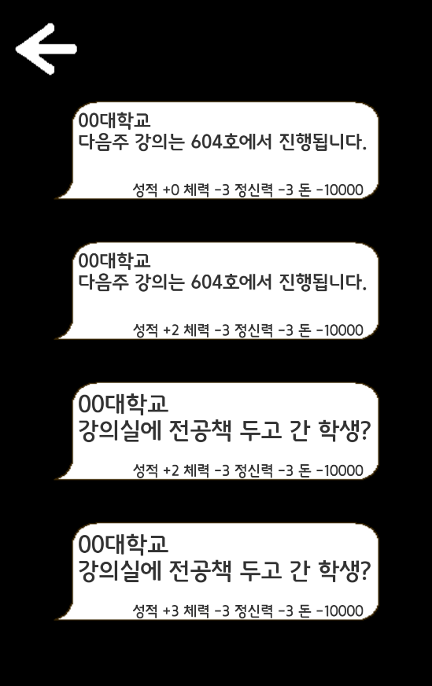
발신인
문 자
메시지
뒤로 가기
스마트폰
화 면
설 명
문자메시지는
최대 4개씩 보임
변경된 수치
Team GAME

Slide 11
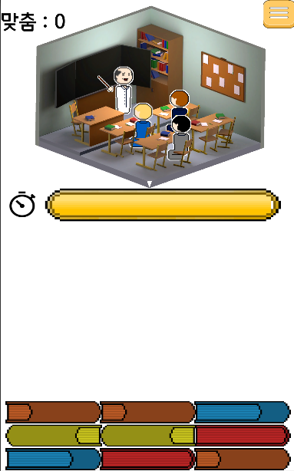
강 의
게 임
일시정지
1. 화면을 터치해 책의 위치를 바꾼다.
왼쪽을 터치한 뒤 오른쪽을 터치하면 왼쪽의 맨 위 블록이 오른쪽 맨 위로 옮겨진다.
2. 같은 색의 책이 세 개 모이면 터진다.
3. 화면의 하단 부분을 터치하면 책 한 층이 즉시 생성된다.
4. 화면 상단 부분에 책이 닿으면 지금까지의 책은 사라지고,
아예 새로운 책들이 생긴다.
이때, 터뜨린 책 횟수가 3 감소한다.
5. 제한 시간이 끝난 뒤 몇 개의 책을 터뜨렸는지에 따라
성적 점수 증가량이 결정된다.
전 공
필 수
게 임
타이머
책
Team GAME

Slide 12
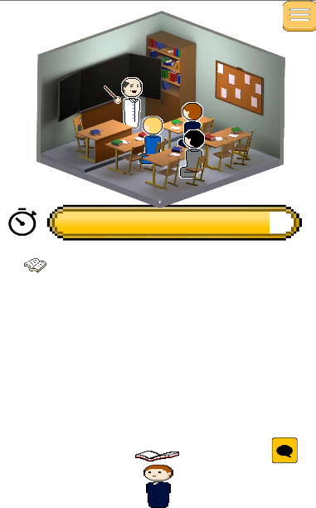
강 의
게 임
받음 : 0
전 공
선 택
게 임
1. 플레이어 캐릭터를 터치해 좌우로 움직인다.
2. 책은 받고 카톡은 피한다.
카톡을 받은 경우와 책을 놓친 경우엔 받아둔 책의 개수가 1 감소한다.
3. 제한 시간 내에 책을 얼마나 받았는지에 따라
성적 점수 증가량이 결정된다.
책
카톡
플레이어 캐릭터
Team GAME

Slide 13
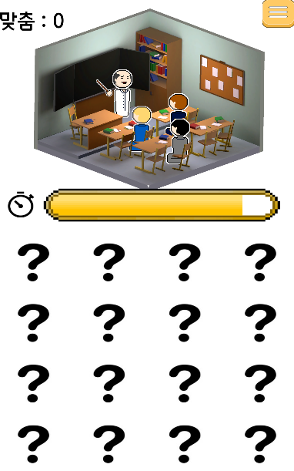
강 의
게 임
교 양
게 임
1. 한 쌍의 카드를 선택, 비교한 뒤 두 카드의 이미지가
서로 같으면 카드가 사라지고, 이미지가 서로 다르면
다시 뒤집힌다.
2. 제한 시간이 끝나기 전에 8쌍의 카드를 모두 맞출 경우
새로운 카드 8쌍이 생긴다.
카드
Team GAME

Slide 14
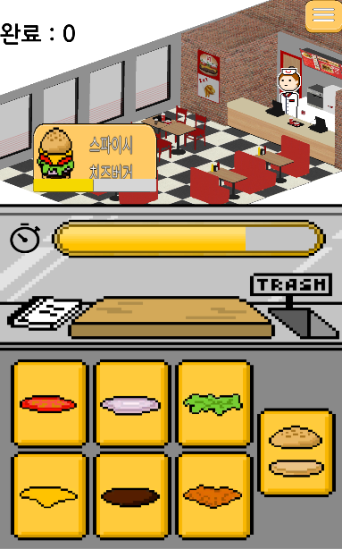
알 바
게 임
햄 버 거
가 게
게 임
주문
1. 화면 상단에 들어온 주문에 맞게 화면 하단부에 있는
재료를 순서대로 터치하여 조립한다.
주문에 따른 조합 순서(레시피)는 화면 좌측 노트를 터치해 확인할 수 있다.
2. 제거 버튼을 누르면 조립 중이던 햄버거가
사라진다.
3. 조립을 다 한 뒤 주문 버튼을 눌러 건넨다.
레시피 노트
Team GAME

Slide 15
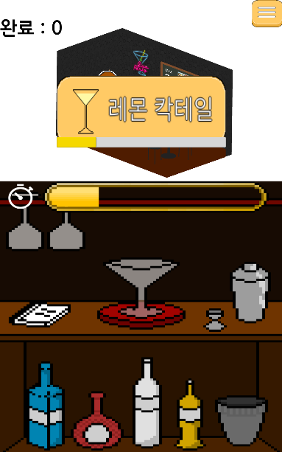
알 바
게 임
1. 화면 상단에 주문이 들어온다.
2. 화면 우측에 있는 셰이커를 눌러 가운데에 확대시킨 뒤
주문에 맞게 화면 하단부에 있는 병을 눌러 조합한다.
주문에 따른 조합 순서(레시피)는 화면 좌측 노트를 터치해 확인할 수 있다.
3. 화면 우측의 셰이커를 다시 터치한 뒤 핸드폰을
흔들어서 섞는다.
4. 다 섞이면 알림음과 진동이 울린다.
5. 완료 버튼을 누른 뒤 주문 버튼을 눌러 완성된 칵테일을
건넨다.
칵 테 일
바
게 임
레시피 노트
제거 버튼
Team GAME

Slide 16

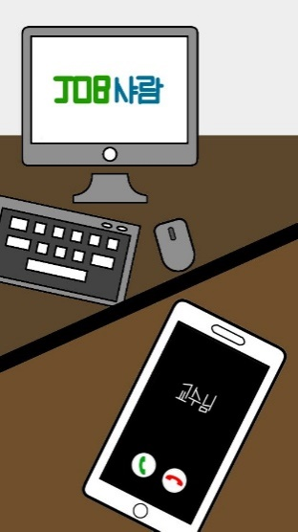

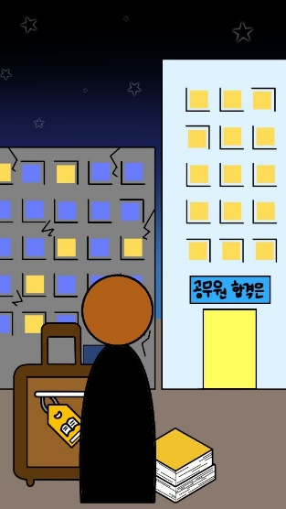

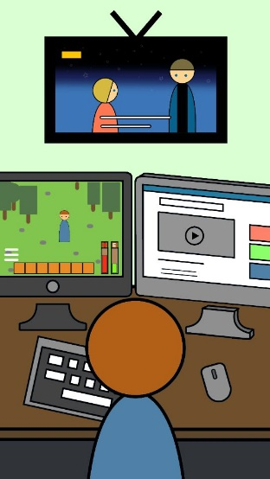
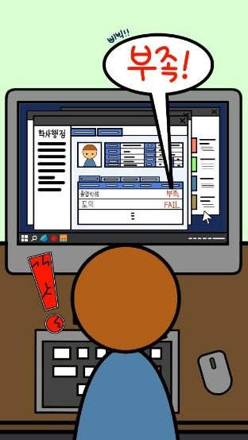
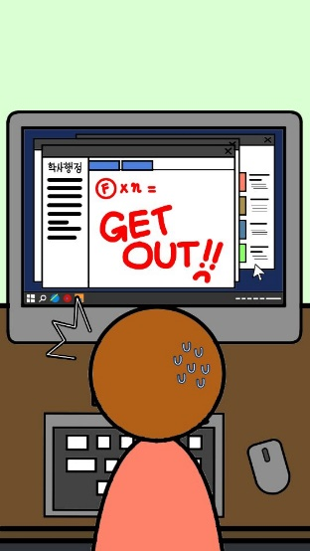

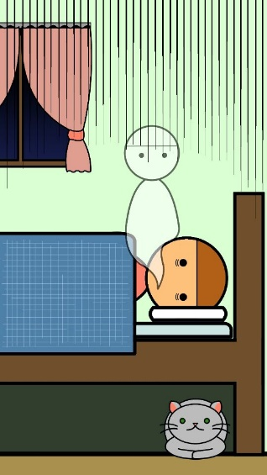
엔 딩
대 학 생
키 우 기
엔 딩 들
01.대학원생 엔딩
02.중소기업 엔딩
03.대기업 엔딩
04.공무원 준비 엔딩
05.창업 엔딩
06.백수 엔딩
07.대학교 5학년 엔딩
08.성적 0 엔딩
09.돈 0 엔딩
10.체력/정신력 0 엔딩
Team GAME

Slide 17
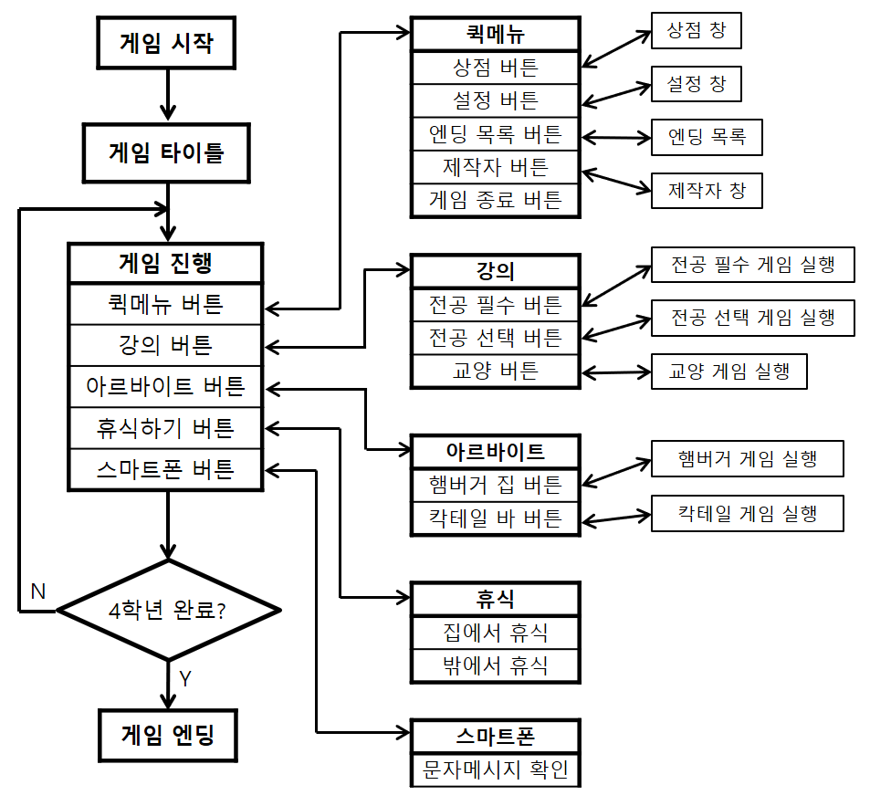
게 임
순서도
메 인
게 임
순 서 도
Team GAME

Slide 18
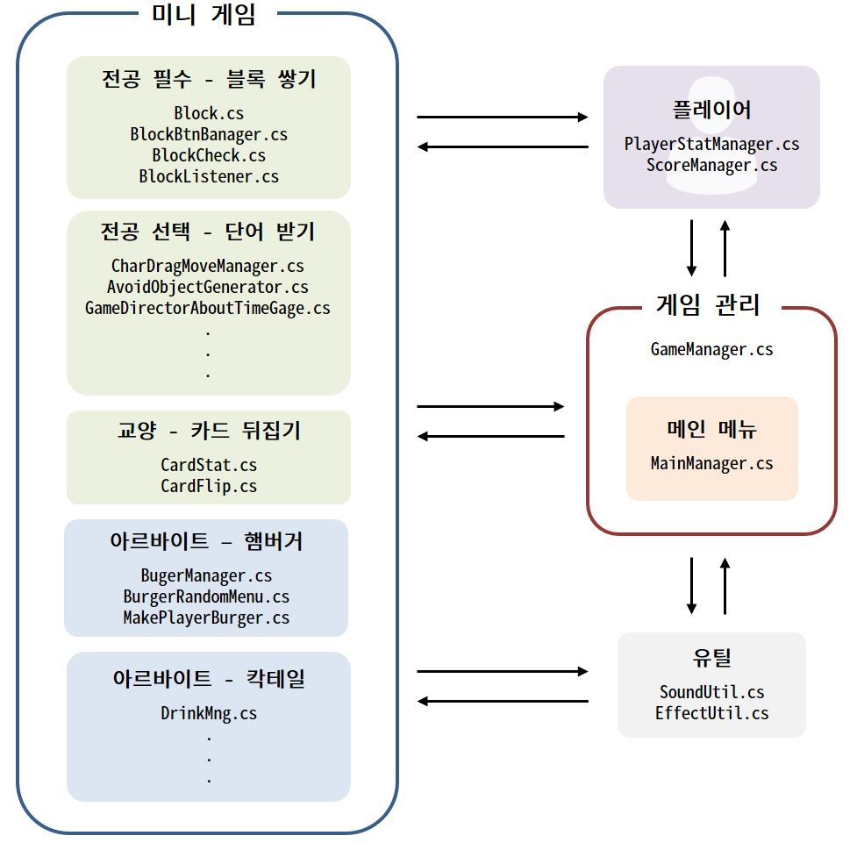
클래스
구조도
클 래 스
구 조 도
Team GAME

Slide 19
QnA

